Slide 1
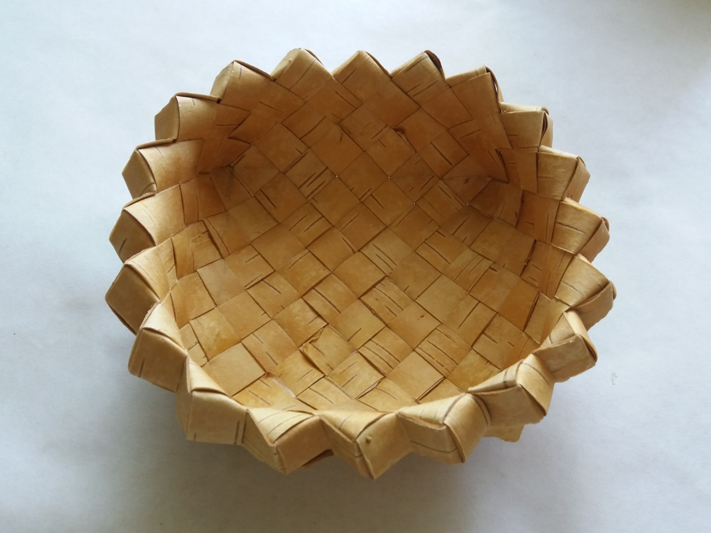
Занятие «Сухарница».

Slide 2
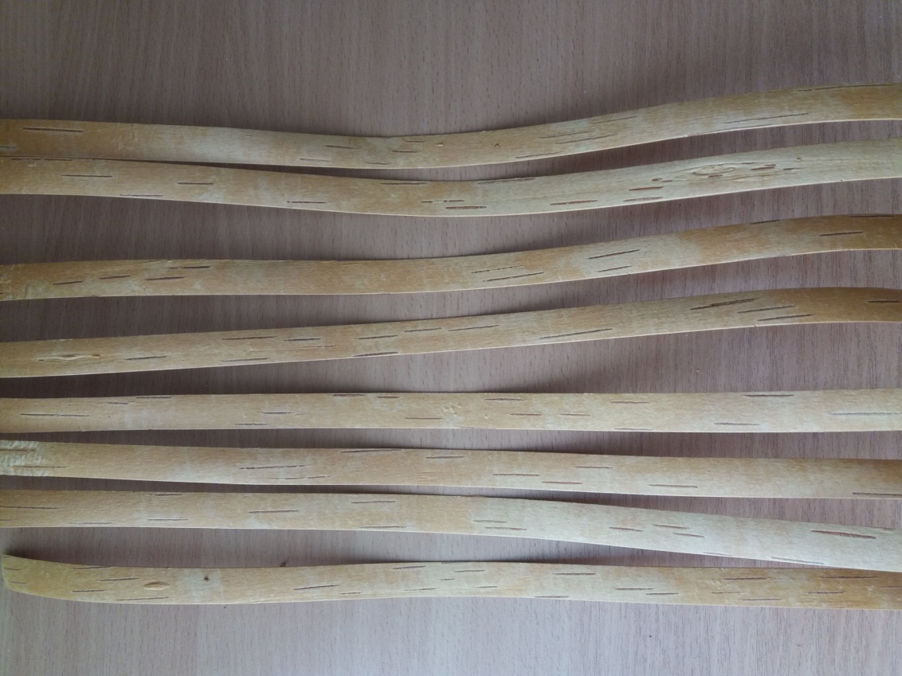
Для изготовления сухарницы диаметром 18 сантиметров необходимо:
20 лычек шириной 1,5 см и длиной 55 см для плетения.
2 лычки шириной 1,5 см и длиной 40 см для формирования декоративного края. Они должны быть чуть жестче, чем основные.
4-5 лычек произвольной длины для облицовки.

Slide 3
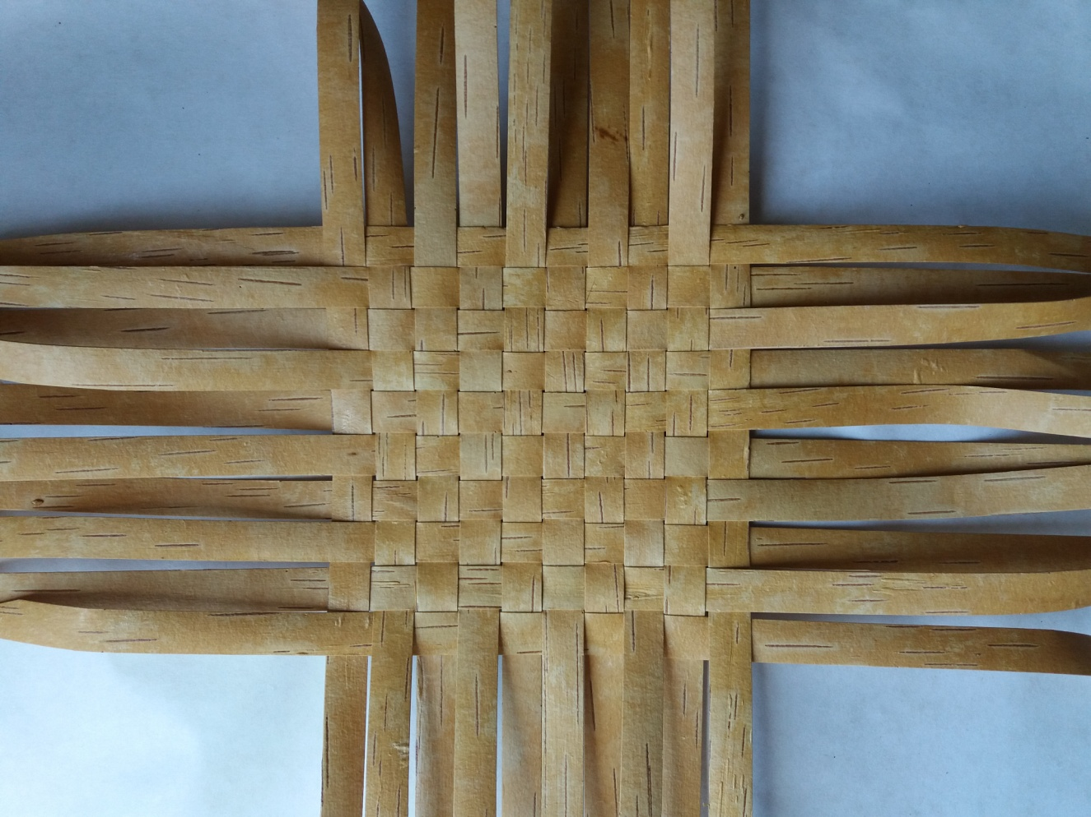
Необходимо сплести коврик 10 Х10 лычек, который будет служить основой сухарницы.

Slide 4
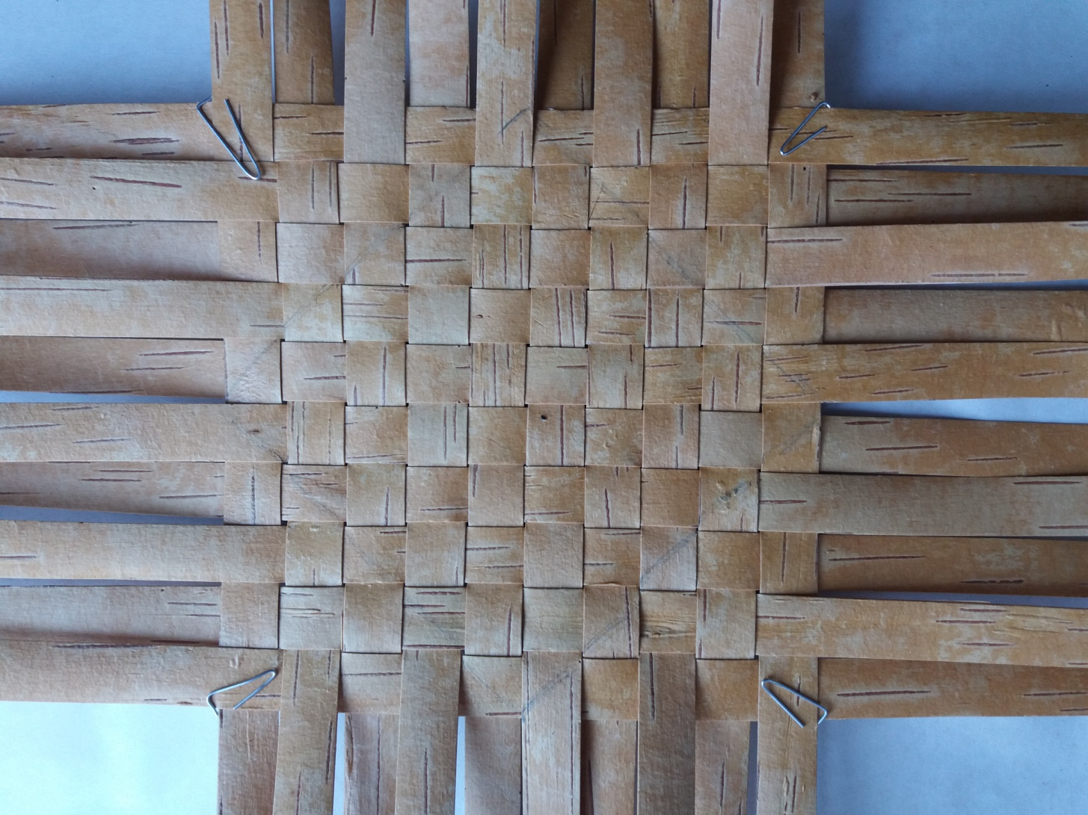
После уплотнения основы её необходимо зафиксировать скрепками и карандашом разметить уголки сухарницы.

Slide 5
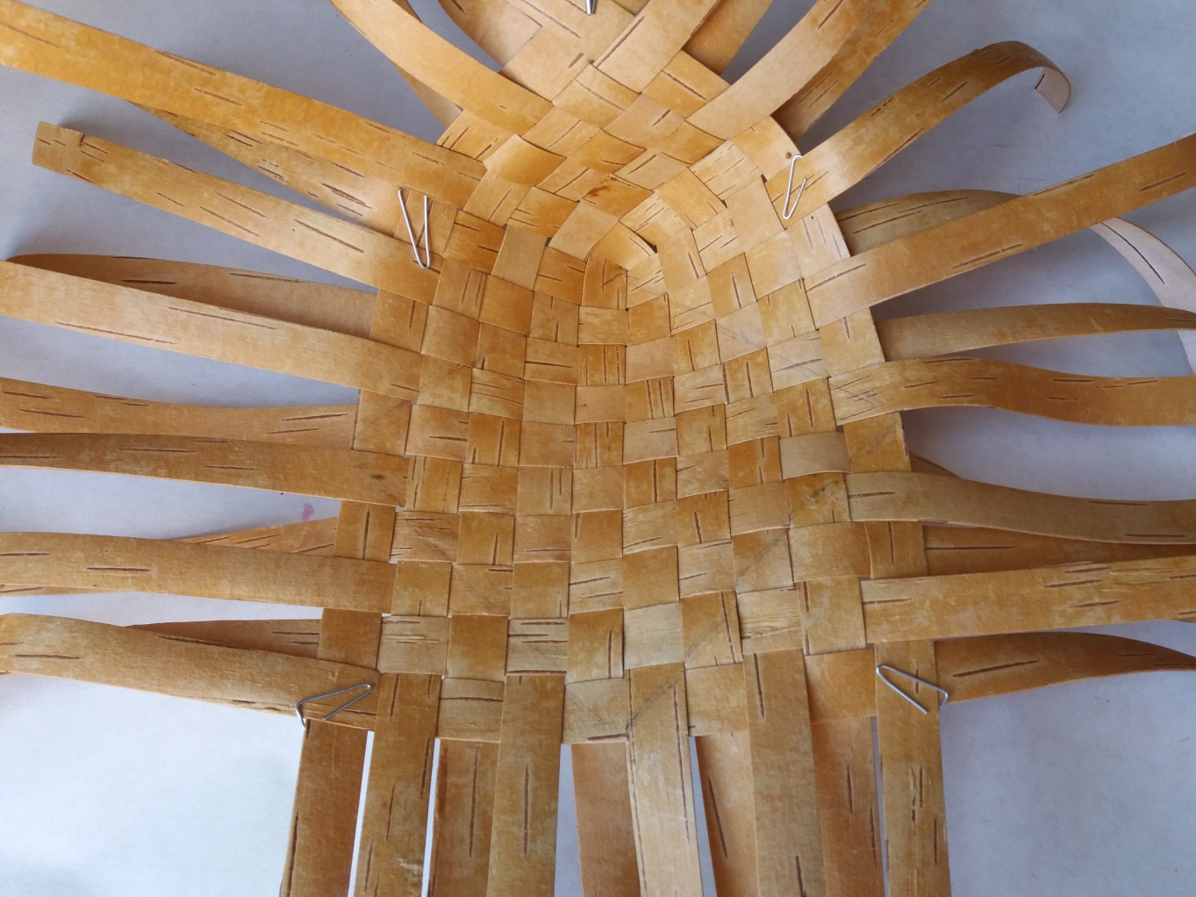
Применяя правила техники косого плетения необходимо сплести один угол.

Slide 6
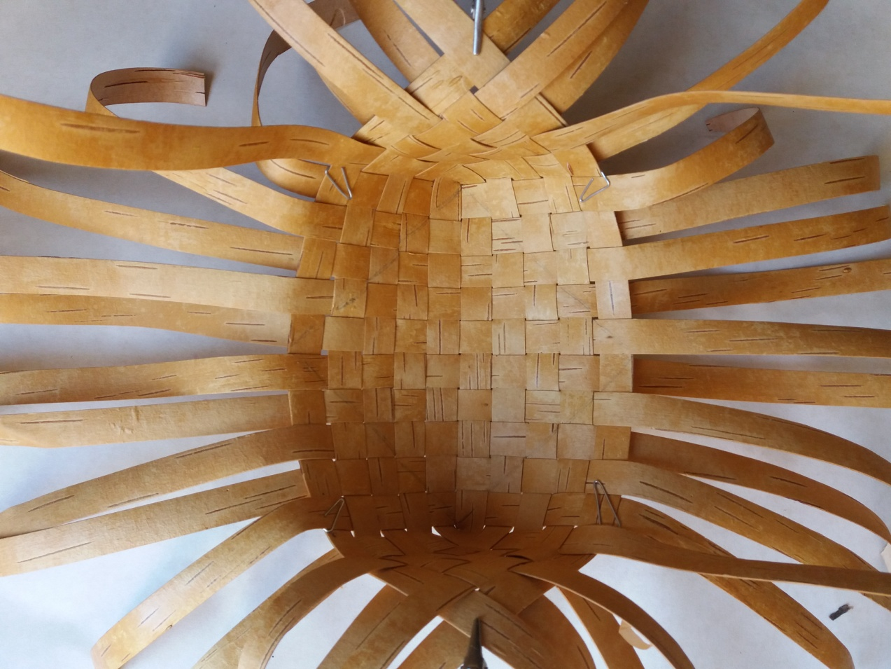
Второй угол плетем напротив сформированного первого.
Выполненную работу фиксируем на скрепки.

Slide 7
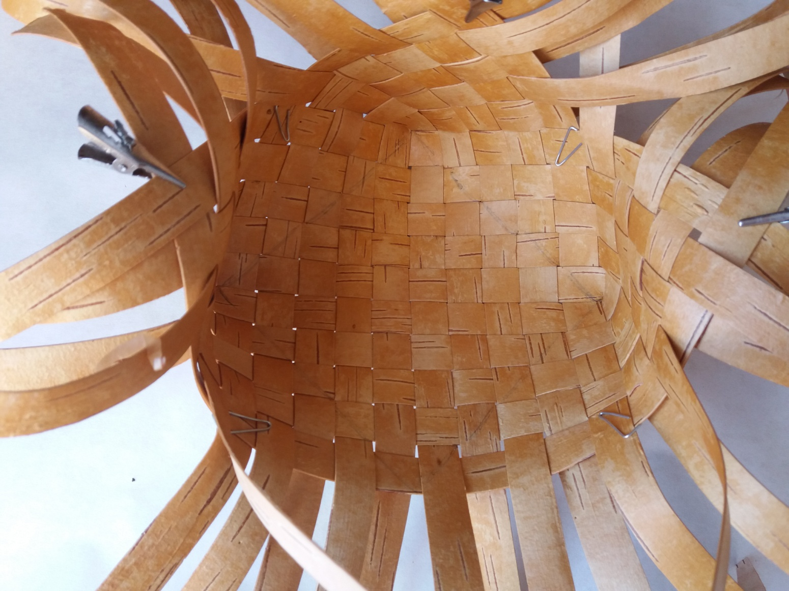
Поднимаем 3-й угол , незабываем подтягивать лычки.

Slide 8
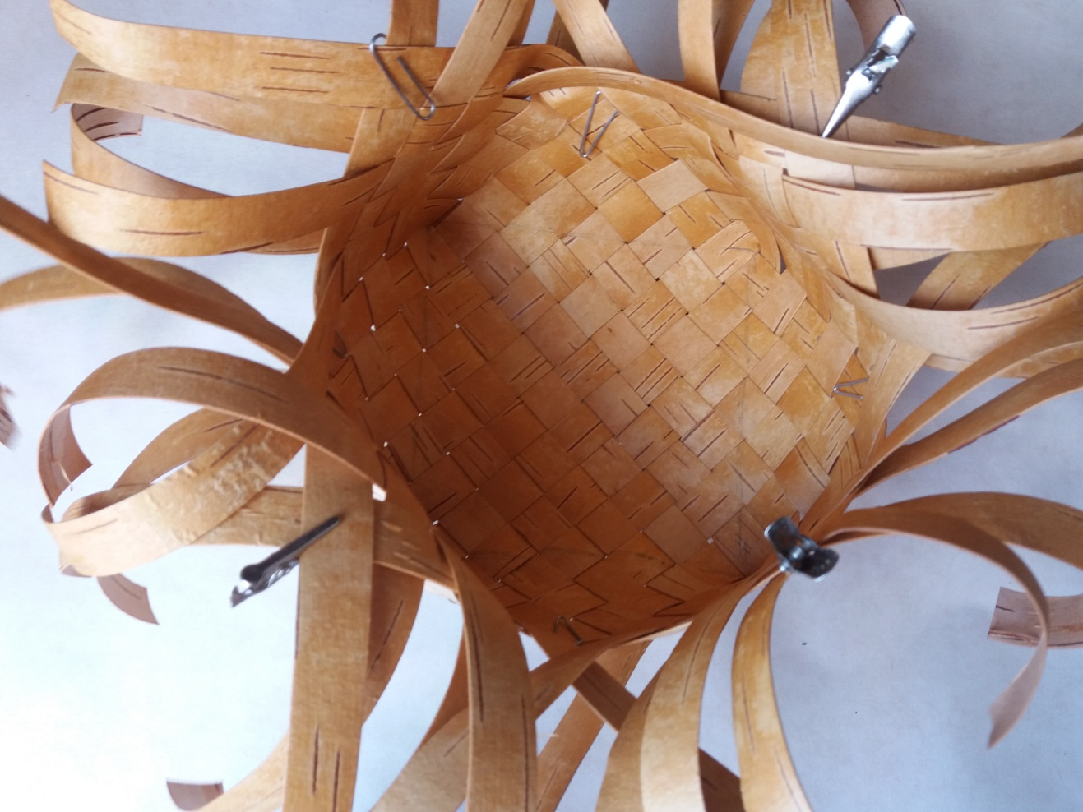
Поднимаем четвертый угол и подтягиваем все ленты.
Переверните работу донышком к себе и убедитесь, что нет перекоса.
Сухарница смотрится эффектно при небольшой высоте бортиков. У меня высота бортиков составляет 2 клетки от уголка.

Slide 9
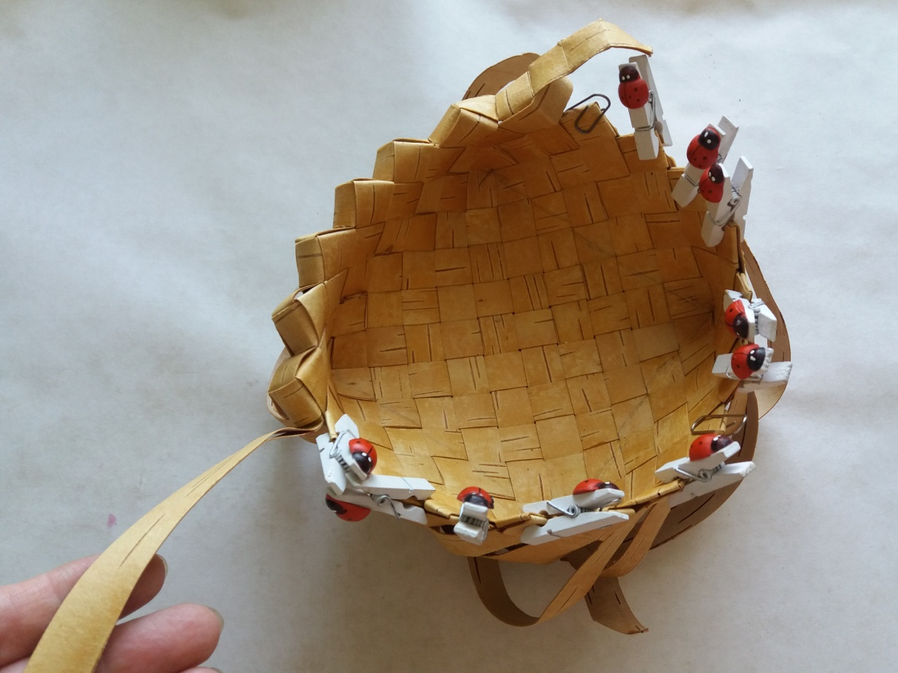
Отличительной особенностью данного изделия является декоративный край, сформированный при помощи дополнительной ленты.
Рекомендую взять ленту чуть жестче, чем лычки для плетения.
Сначала (чтобы не запутаться) сформируйте зубчатый край. Он у меня зафиксирован на прищепки.
Затем, подставьте дополнительную ленту для формирования объемного края и закончите работу в технике косого плетения.

Slide 10
Внешний вид законченного изделия.

Slide 11
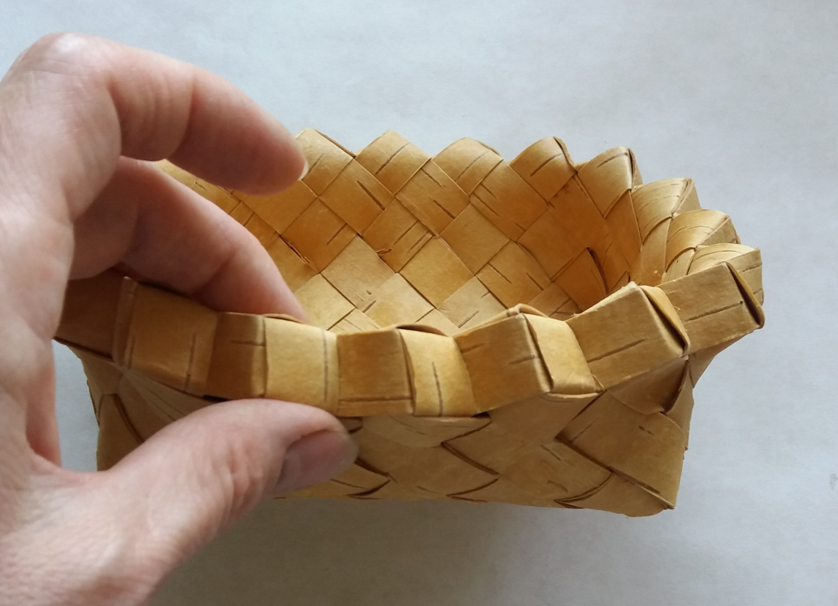
Желаю успехов в работе!

